Slide 1

Note:
This certificate is designed to be printed. You should test print on regular paper to ensure proper positioning before printing on card stock.
You may need to uncheck Scale to Fit Paper in the Print dialog (in the Full Page Slides dropdown).
TRƯỜNG TIỂU HỌC ĐÔ THỊ VIỆT HƯNG
THỂ DỤC 2
TIẾT 10 TUẦN 5
ĐỘNG TÁC BỤNG
CHUYỂN ĐỘI HÌNH HÀNG NGANG THÀNH ĐỘI HÌNH VÒNG TRÒN
Giáo viên: Doãn Văn Trường

Slide 2

MỤC TIÊU BÀI HỌC
Ôn 4 động tác vươn thở, tay, chân, lườn của bài TD PT chung
Học động tác bụng, học cách chuyển đội hình hang dọc thành đội hình vòng tròn và ngược lại.

Slide 3

KHỞI ĐỘNG

Slide 4

Chạy nhẹ nhàng trên địa hình tự nhiên thành vòng tròn sau đó đi thường hít thở sâu rồi đứng lại.
Đứng tại chỗ vỗ tay hát

Slide 5
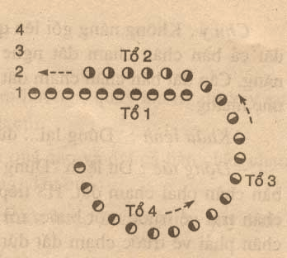
Học sinh chuyển đội hình hàng ngang thành đội hình vòng tròn

Slide 6

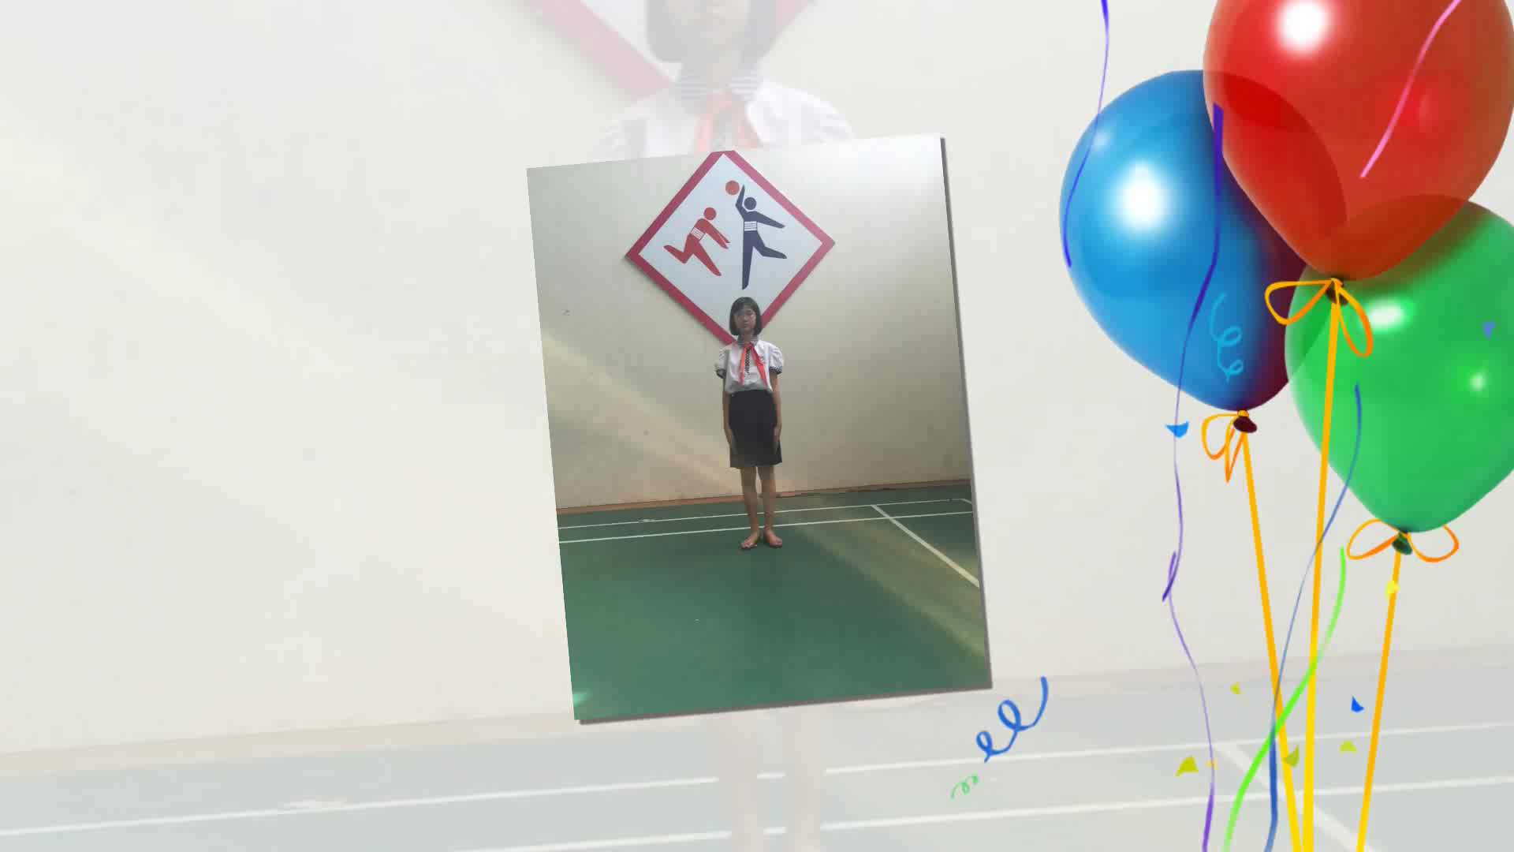
QUAN SÁT ĐOẠN VIDEO DƯỚI ĐÂY VÀ THỰC HIỆN LẠI

Slide 7

ĐỘNG TÁC BỤNG

Slide 8

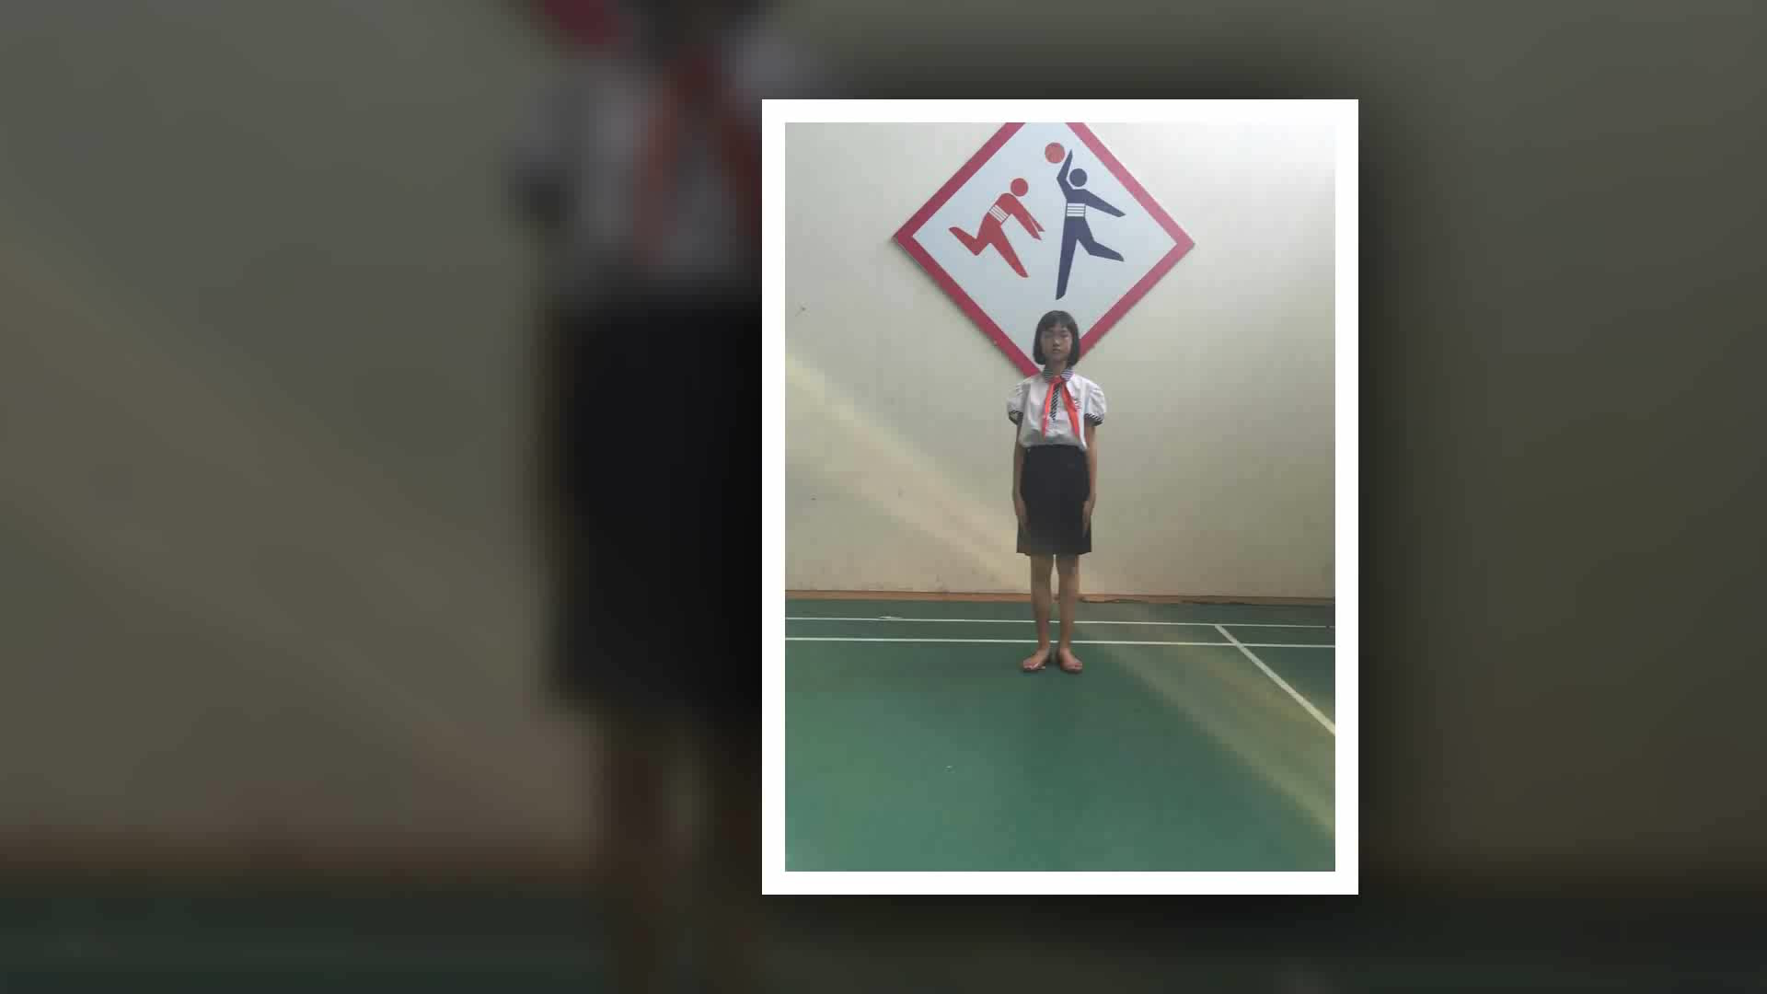
QUAN
SÁT
VIDEO

Slide 9

TẬP LUYỆN

Slide 10
QUAN
SÁT
VIDEO

Slide 11

TRÒ CHƠI
QUA ĐƯỜNG LỘI

Slide 12
KẾT THÚC
Đi thường theo 4 hàng dọc
10 -15m và nghe hát

Slide 13

Chúc các em sức khỏe

